Slide 1

AEROGUARD
Proiect realizat de Șaldorfean Andrei, Neag Mihai, Petru Iulian și Stancu Tudor

Slide 2






Ce este AEROGUARD?
Scop
Beneficii
CUPRINS
Provocări
Mecanism
Componente

Slide 3
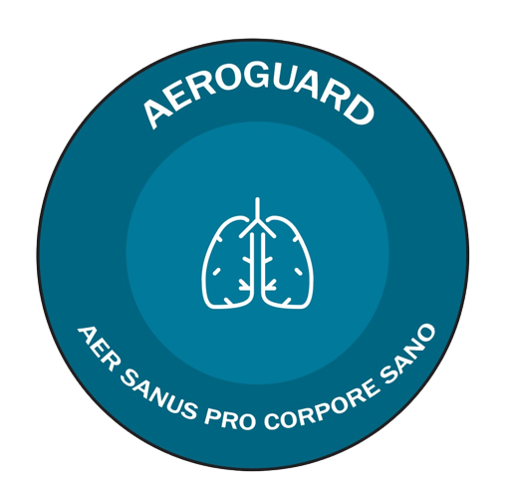
Scopul Aeroguard
Determinarea cantității de CO2 în raza de acțiune și informarea populației despre gradul de poluare într-o anumită regiune.

Slide 4
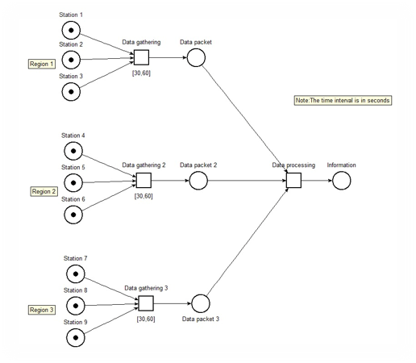
Ce este Aeroguard?
Sistem de măsurare și transmitere a concentrației de dioxid de carbon către un server central.

Slide 5
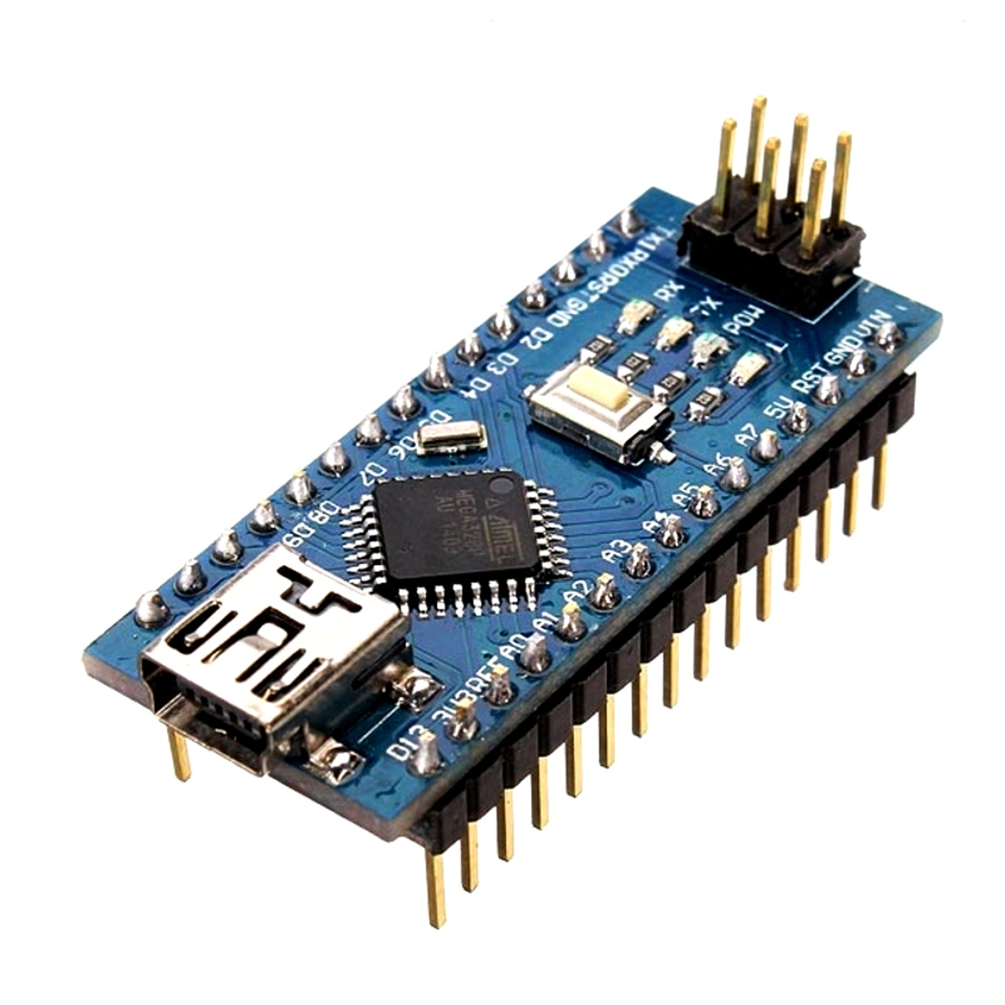
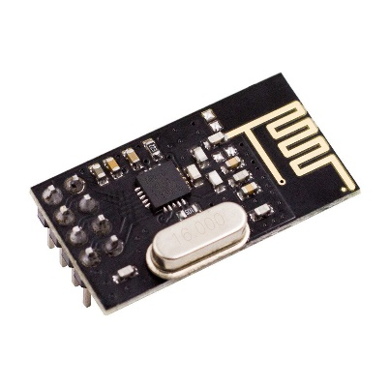
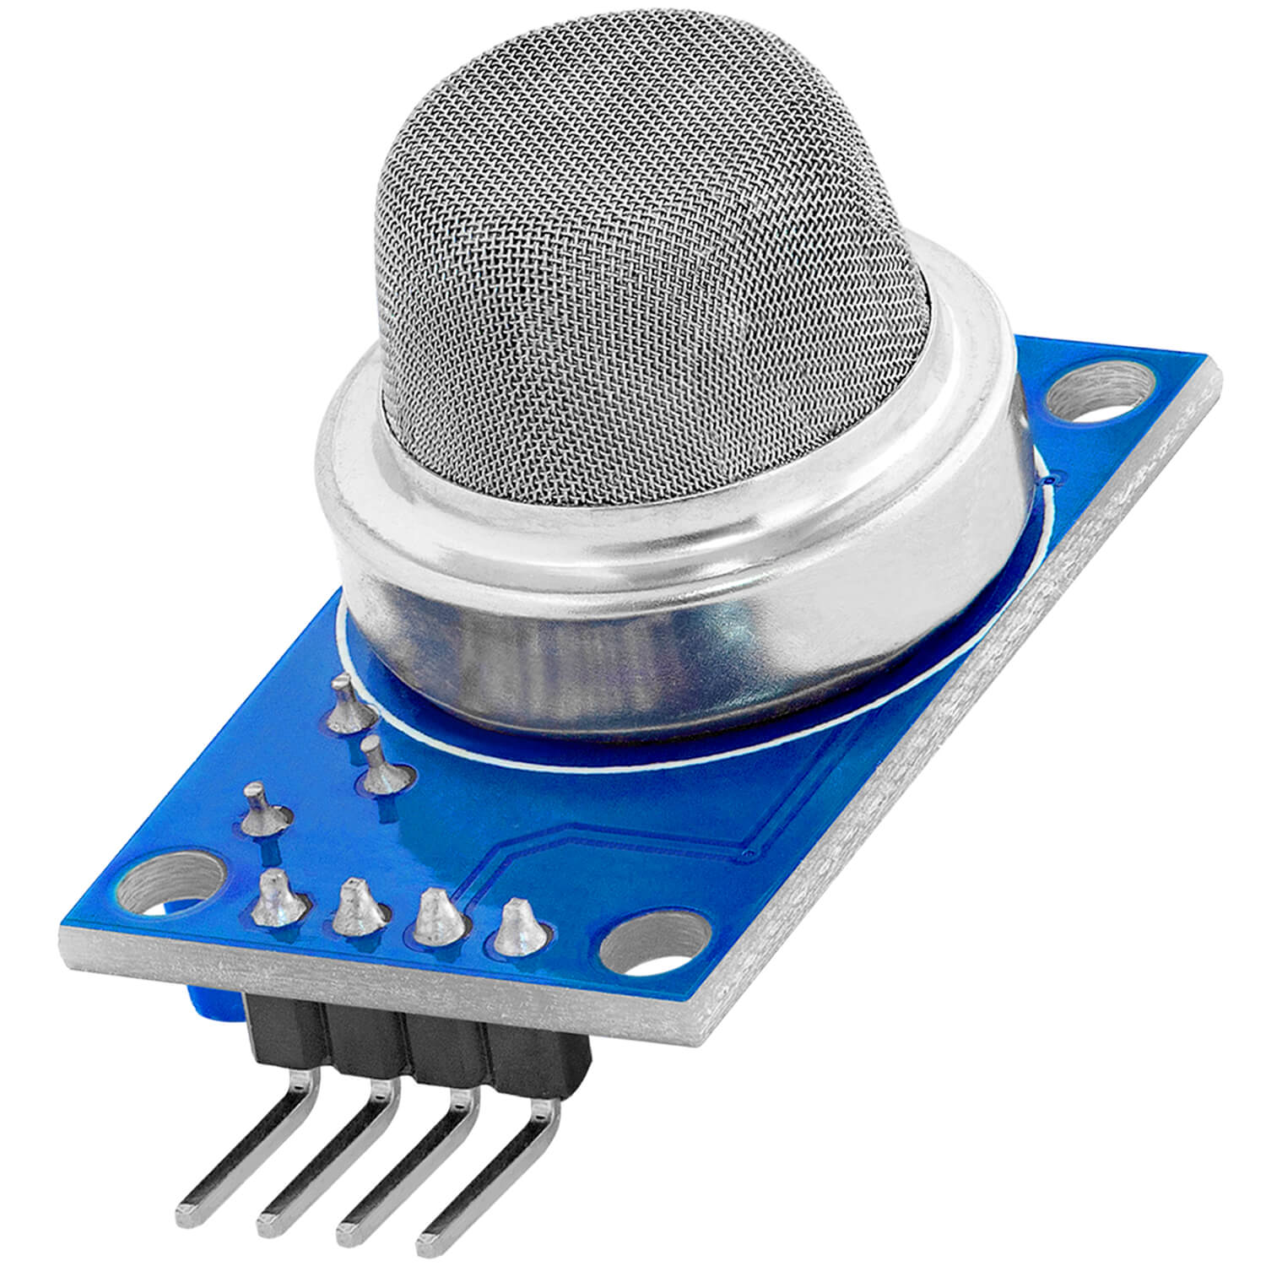
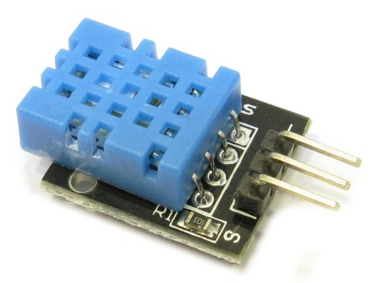
Componente
Stațiile de măsurare sunt alcătuite din:
Arduino Nano/ESP8266
Modul n24rfL01
Senzor MQ-135
Senzor DHT11

Slide 6
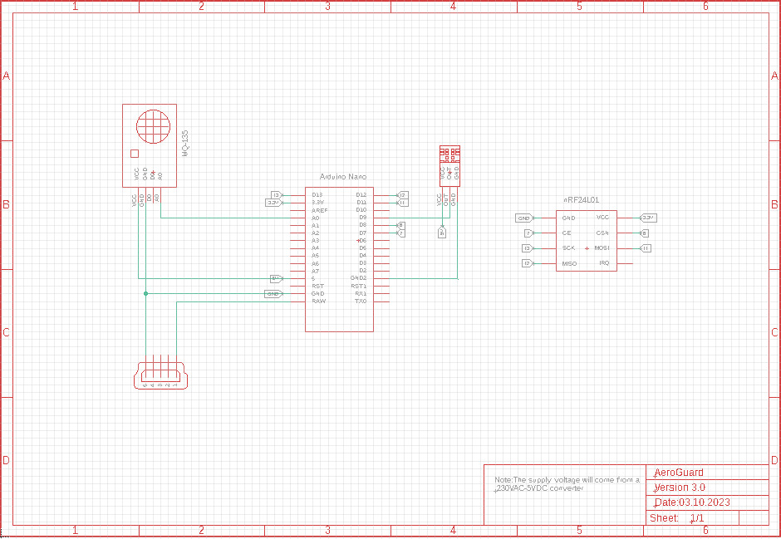
Mecanism

Slide 7
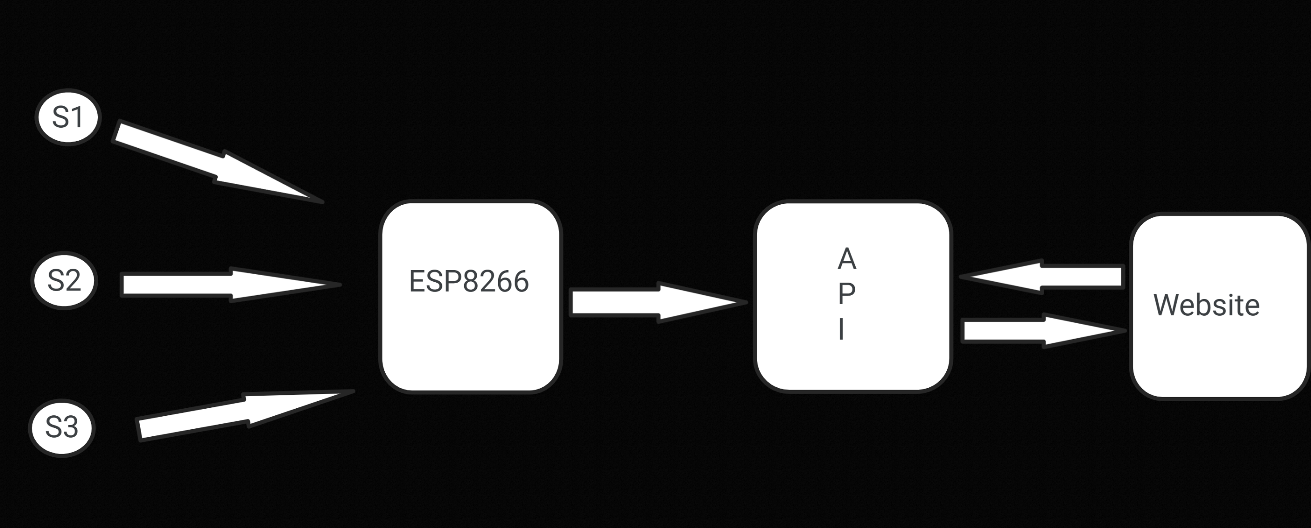
Dataflow

Slide 8
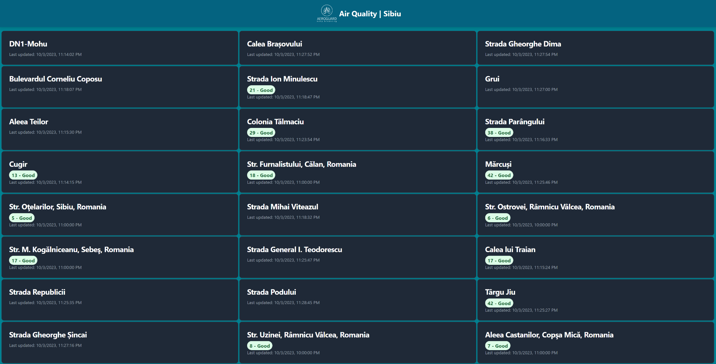
Platformă

Slide 9
Beneficii Aeroguard
Provocări Aeroguard
•Eficient d.p.d.v energetic;
•Rentabilitate;
•Evitarea schimbării constante ale acumulatorilor;
•Accesibilitate;
•Fiabilitatea redusă a senzorului MQ-135;
•Vulnerabilitate la condiții climatice extreme;
•Sincronizarea pachetelor de date;

Slide 10
Concluzie
Dată fiind nevoia de a monitoriza calitatea aerului în centrele urbane, este necesară implementarea unei soluții de tip IoT.

